Slide 1
BEST BASQUE BUSINESS

Slide 2
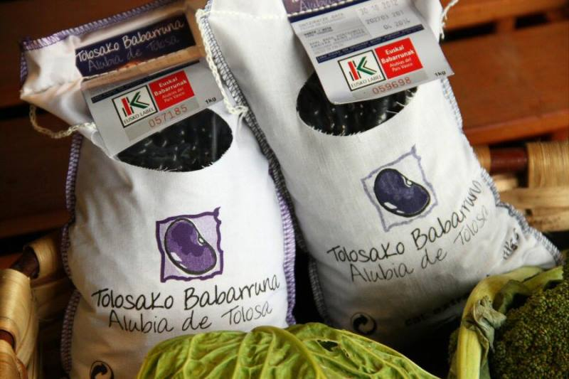
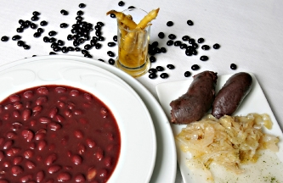
Tolosako babarrunak/
Alubias de Tolosa
Alimentándonos desde hace siglos, concretamente desde el XVI. Producto que honra a la gastronomía vasca y llena completamente el significado de la misma. Nacionalmente reconocidas como las mejores legumbres hasta el momento. Su característica forma y color son los culpables de la fama tan bien merecida que han conseguido a lo largo de este tiempo. Por si eso fuera poco, millones de personas optan por este alimento tan rico en nutrientes y en sabor. Además, las alubias de Tolosa van acompañadas por otros alimentos típicos que nos da nuestra tierra, como son, la berza y la morcilla. Más conocidos como sacramentos. 700g→ 7,25 €

Slide 3
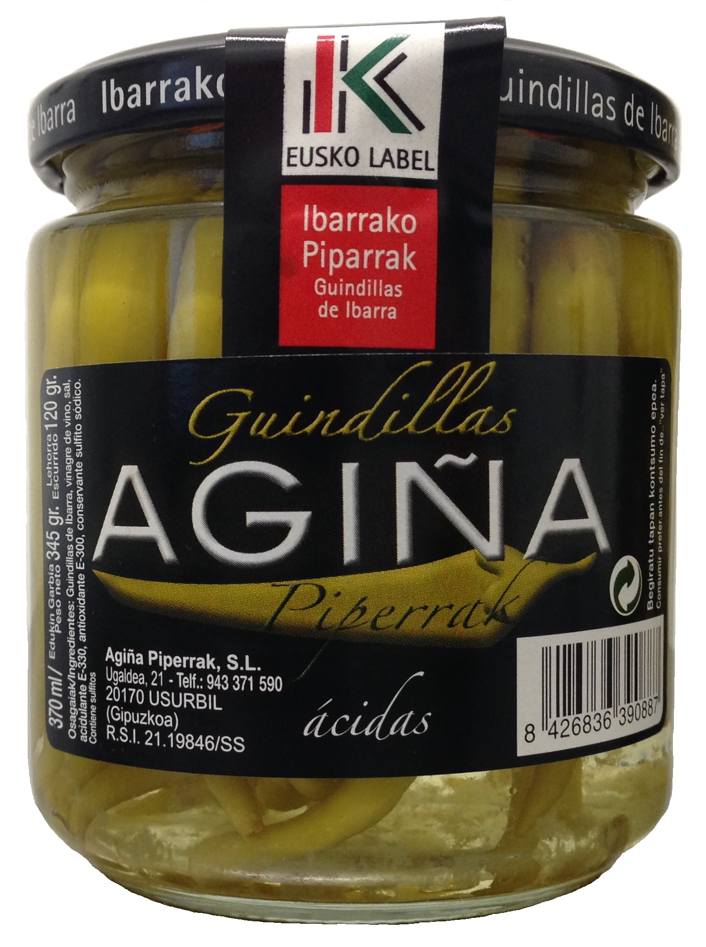
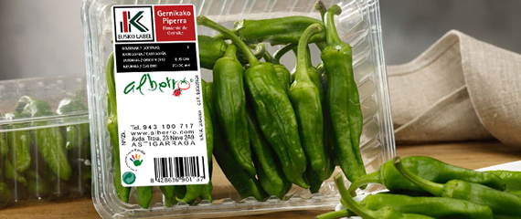
Ibarrako edo Gernikako piperrak/
Pimientos de Ibarra o Gernika:
Producto indispensable que no falta en ninguna mesa. Con increíble maceración durante años en un vinagre de manzana agrio pero suave. Esta guindilla ha conseguido coronarse como uno de los iconos del país vasco, mejor dicho, de nuestra gastronomía y cultura. Es impresionante como un producto utilizado desde hace años para alimentar al ganado haya cambiado tanto como para ser uno de los manjares vascos más prestigiosos. frasco 155 g → 6€

Slide 4
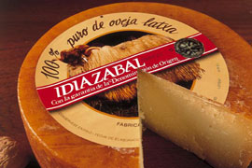
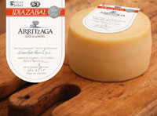
Idiazabalgo gazta/
Queso de Idiazabal
El queso Idiazábal, correspondiente del País Vasco y Navarra. Este queso es elaborado con más de una variedad de leche de oveja como por ejemplo,Latxa y carranzana. Este queso es característico por su textura grasa y maceración que cambia dependiendo de la leche que se utilice en su elaboración. Esta maceración puede durar entre 60 y 100 días. Este queso tiene varias variedades, como por ejemplo el ya conocido queso ahumado. 250gr→ 6€ / 1kg→ 18€

Slide 5
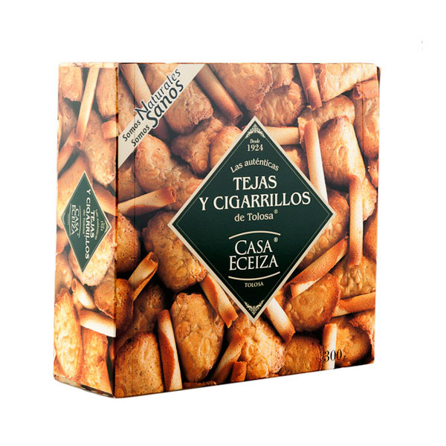
Eceizako tejas, cigarrillos, txokolatea/
Tejas, cigarrillos y chocolate de Eceiza
Las tejas y cigarrillos de Tolosa son un producto de repostería con mantequilla por un lado, y por el otro, una pasta, seca o de té, con almendras enteras bañadas con una ligera película de yema de huevo y un suave toque cítrico, que se sirven de postre, en cócteles o como acompañamiento al café en gran parte de los asadores y sidrerías vascas. La marca estrella de este producto de es la casa Eceiza, que es y ha sido durante muchos años, referente en la repostería del País Vasco.
125g./ud.→ 5€

Slide 6
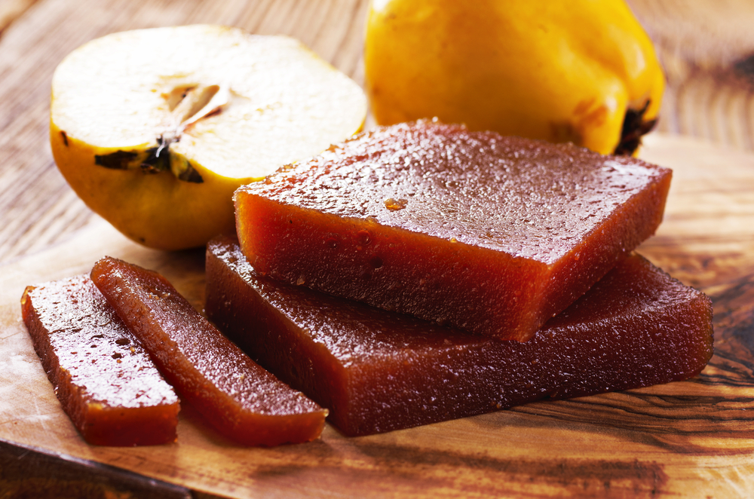
Menbrilloa/Membrillo
El dulce de membrillo, es un dulce preparado a partir de la fruta del membrillo. Es originario de España. Se puede emplear en diferentes dulces tales como las galletas, como ingrediente de algunas tortas o también como maridaje en un plato con queso. 250gr→ 3,50€

Slide 7
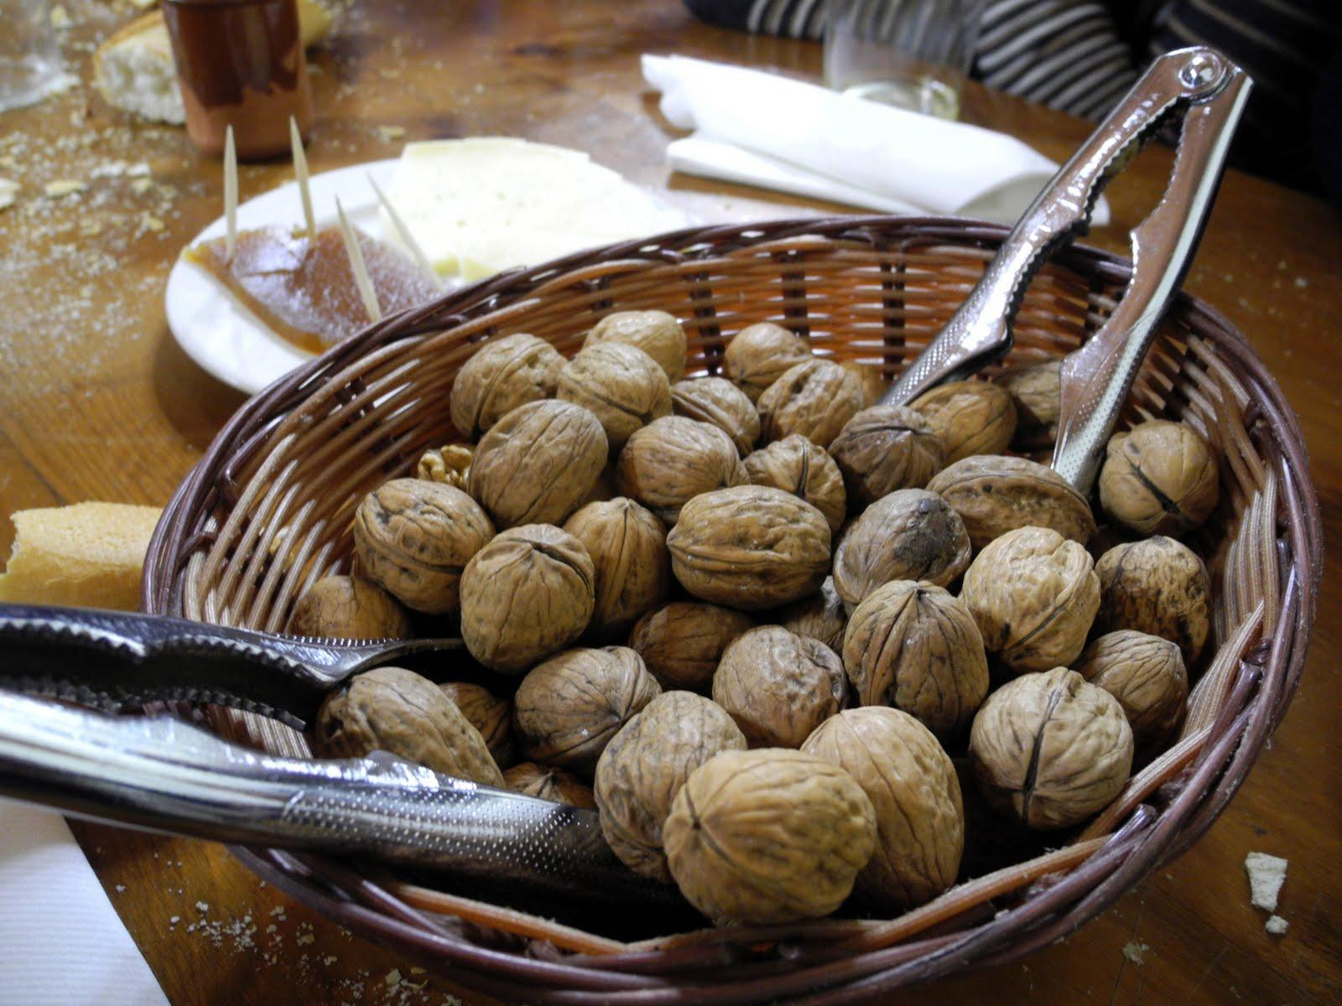
Intxaurrak/Nueces
Las nueces son un rico y nutritivo fruto seco con múltiples propiedades debido a su alto contenido en antioxidantes, vitaminas, minerales y grasas saludables. Es fruto del nogal; el árbol más antiguo del mundo. En concreto, las nueces contienen más de 19 vitaminas y minerales. Es costumbre comer nueces en sidrerías. 500g → 5€

Slide 8
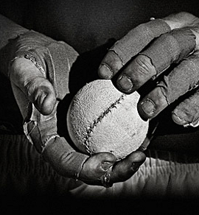
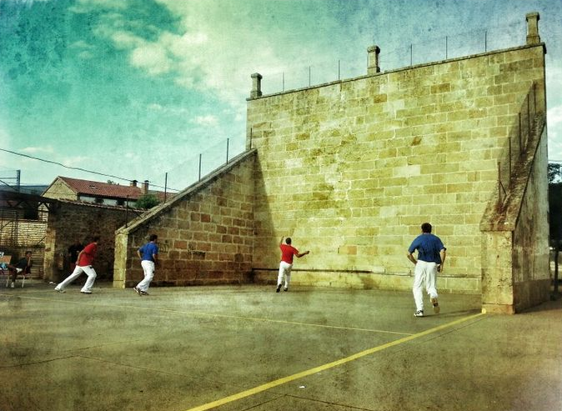
Esku-pilota
La pelota vasca es un deporte tradicional, el cual posee sus raíces en el País Vasco, Navarra y en La Rioja. El origen del juego se sitúa en el siglo XIII en algunas partes de Francia. Al deportista que practica este deporte se le denomina "pelotari". Generalmente requiere la participación de, al menos, dos jugadores o bien dos equipos que en líneas generales golpean por turnos una pelota contra un muro llamado "frontis", hasta conseguir un tanto. La cancha en la cual se juega se denomina frontón. 17€

Slide 9
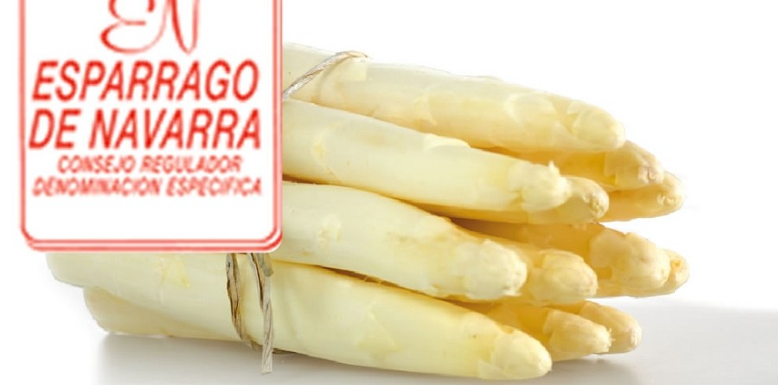
ESPARRAGOS DE NAVARRA
Espárrago extra IGP Navarra 6/8 piezas, lata 220 g/5,49 €

Slide 10
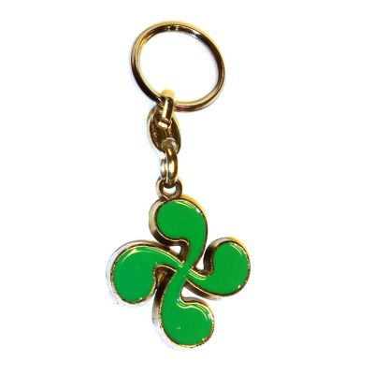
LLAVERO DE LAUBURU
El lauburu (en castellano "cuatro cabezas") es el nombre que recibe en euskera la cruz de brazos curvilíneos.Es actualmente uno de los símbolos más representativos y reconocibles de la cultura vasca. 15€

Slide 11
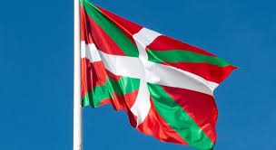
IKURRINA
La podemos definir como la firma del País Vasco, es reconocida por toda españa, es la seña de identidad del pueblo Vasco. 10€/unidad

Slide 12
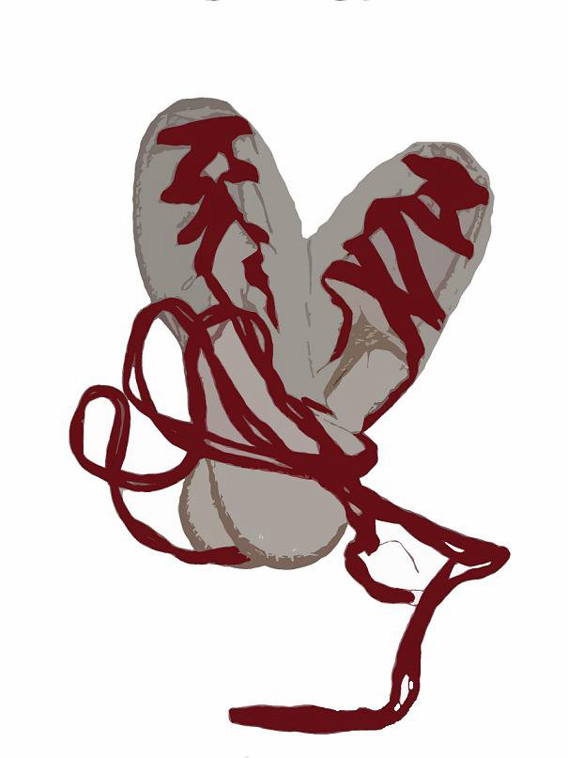
ALPARGATAK
Para bailar el baile típico de Euskal Herria, los y las bailarines visten unos zapatos especiales que se llaman alpargata. 20€ el par

